Slide 1
Муниципальное бюджетное дошкольное образовательное учреждение «Детский сад №9 «Чебурашка» города Мичуринск Тамбовской области
«Обучение детей правилам безопасного поведения на улицах города»

Slide 2
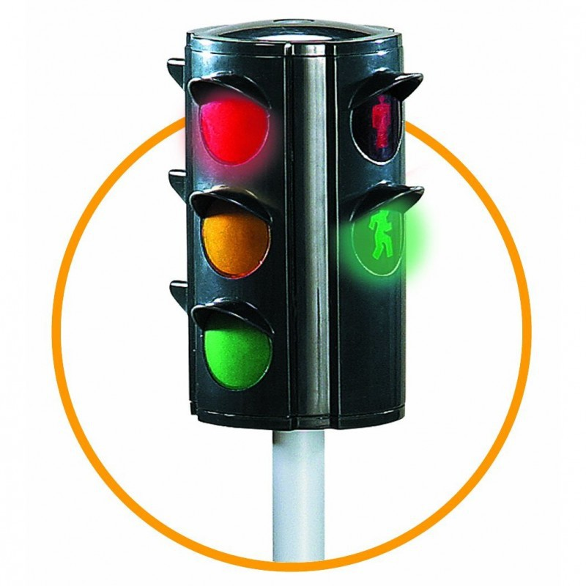
Светофор
У любого перекрестка
Нас встречает светофор
И заводит очень просто
С пешеходом разговор:
Свет зеленый- проходи!
Желтый – лучше подожди!
Если свет зажжется красный -
Значит, двигаться опасно!
Стой! Пускай пройдет трамвай,
Наберись терпенья. Изучай
И уважай правила движенья.
Л.Лущенко

Slide 4
Проезжая часть

Slide 5
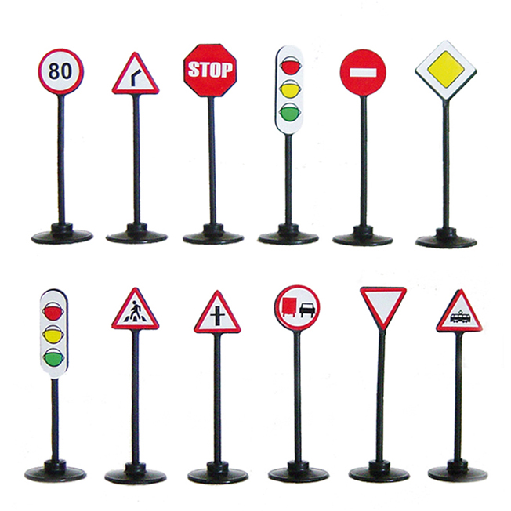
Дорожные знаки

Slide 6
ЗНАК «Пешеходный переход»

Slide 7
Знак «Подземный переход»

Slide 8
Знак «Дети»

Slide 9
Знак «Въезд запрещён»

Slide 10
Знак «Пункт первой медицинской помощи»

Slide 11
Знак «Дорожные работы»

Slide 12
Правила безопасного поведения на дороге

Slide 13
Ходи только по тротуару, придерживаясь правой стороны дороги

Slide 14
где есть светофор, дорогу переходить на зеленый сигнал

Slide 15
где нет светофора, дорогу нужно переходить по подземному

Slide 16
Переходя дорогу сначала посмотреть налево, а на разделительной полосе - направо

Slide 17
Ожидать автобус, только на специальной остановочной площадке.

Slide 18
Ни в коем случае не перебегай дорогу перед близко идущей машиной

Slide 19
Никогда не играйте на проезжей части улицы

Slide 20
Катаясь на велосипеде, роликовых коньках или скейтборде будьте осторожны

Slide 21
Спасибо за внимание!

